Slide 1

Python та реляційні бази даних

Slide 2
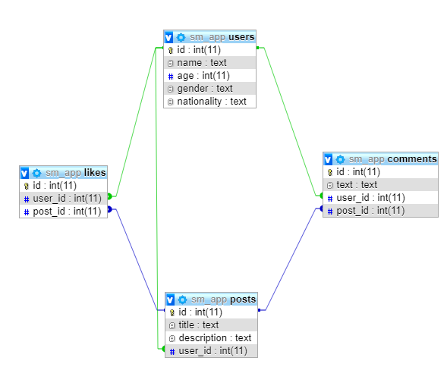
Схема бази даних

Slide 3
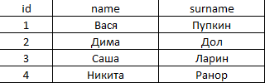
Реляційна база даних

Slide 4

Навіщо потрібні бази даних?

Slide 5
Реляційні СУБД
• У реляційних СУБД дані організовані у відношення (relations), звідки і пішла назва цих СУБД.
• Відношення представлені двовимірними таблицями. • Отже, можна сказати, що у реляційних базах даних дані зберігаються у таблицях.
• Стовпчики цих таблиць називають полями (або стовпчиками), я рядки, - записами. • Кожна таблиця має фіксований набір полів та змінну кількість записів.
• Кожне поле має власне ім’я та тип: число, рядок тощо.
• Рядки таблиці не нумеруються, а їх порядок вважається невизначеним.
• Прикладами таблиць можуть слугувати Робітник (містить інформацію про робітника) та Посада (містить перелік посад разом з їх характеристиками).

Slide 6
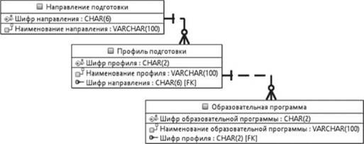
Приклад розширеного уявлення реляційної моделі даних

Slide 7
Властивості реляційної моделі
Реляційна модель орієнтована на організацію у вигляді двовимірних таблиць. Кожна реляційна таблиця являє собою двовимірний масив і має такі властивості:
кожний елемент таблиці — один елемент даних
всі комірки в стовпці таблиці однорідні, тобто всі елементи в стовпці мають однаковий тип
кожний стовпець має унікальне ім'я
однакові рядки в таблиці відсутні
порядок наступності рядків і стовпців може бути довільним

Slide 8
Дякую за увагу!!!

